Slide 1
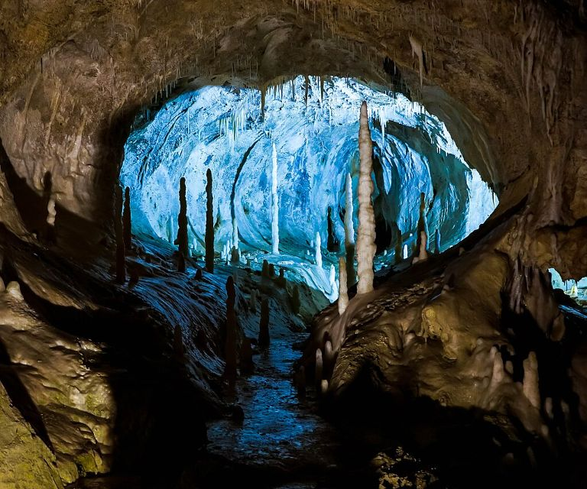
Les Grottes De Frasassi - Italie
parc naturel régional de la Gola de la Rossa et de Frasassi

Slide 2
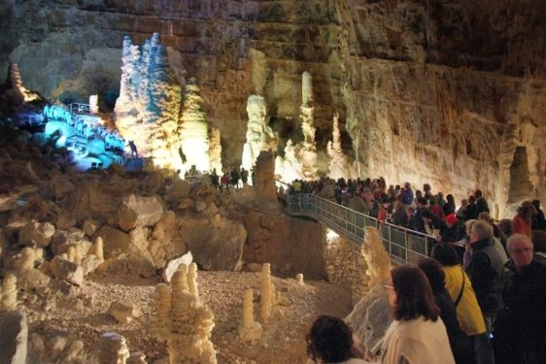
La grotte di Frasassi (leur nom italien), ou les grottes de Frasassi, sont le réseau de grottes le plus célèbre d'Italie et parmi les plus grands d'Europe. Ils sont situés dans la commune de Genga, à environ 50 km au sud-ouest d'Ancône, qui est la capitale de la région des Marches.

Slide 3
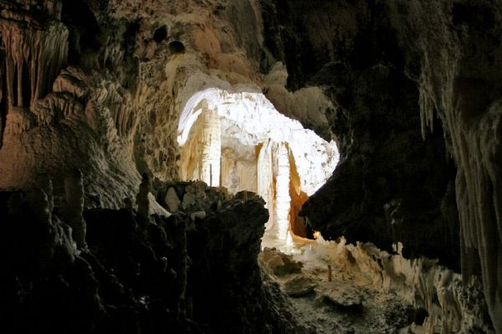
intérieur des grottes de Frasassi

Slide 4
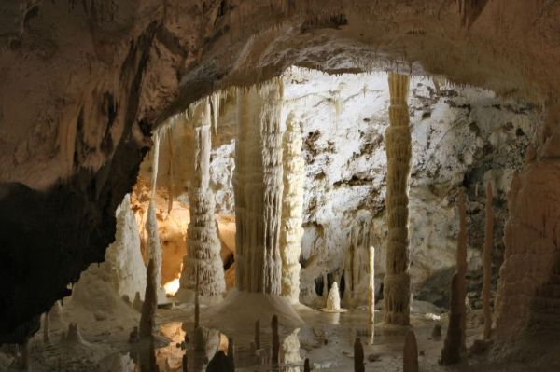
Autre vue de l’intérieur des grottes

Slide 5
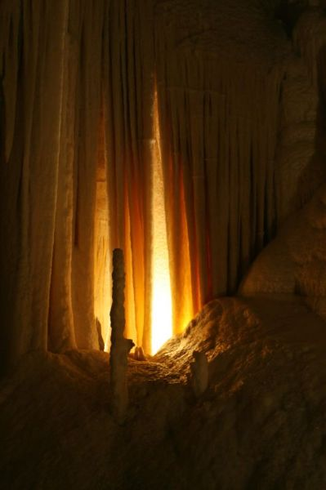
Le « Tuyau d’orgue ».

Slide 6
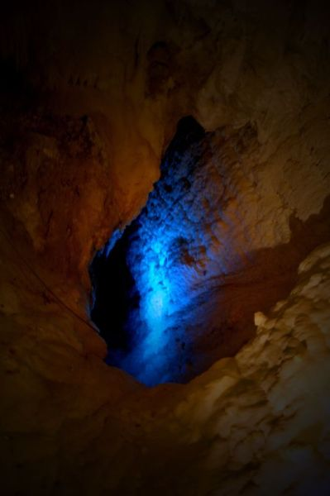
Un puits naturel de 25 mètres.

Slide 7
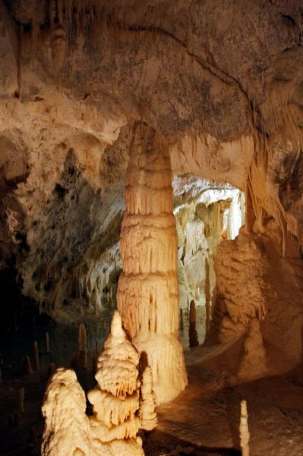

Slide 8
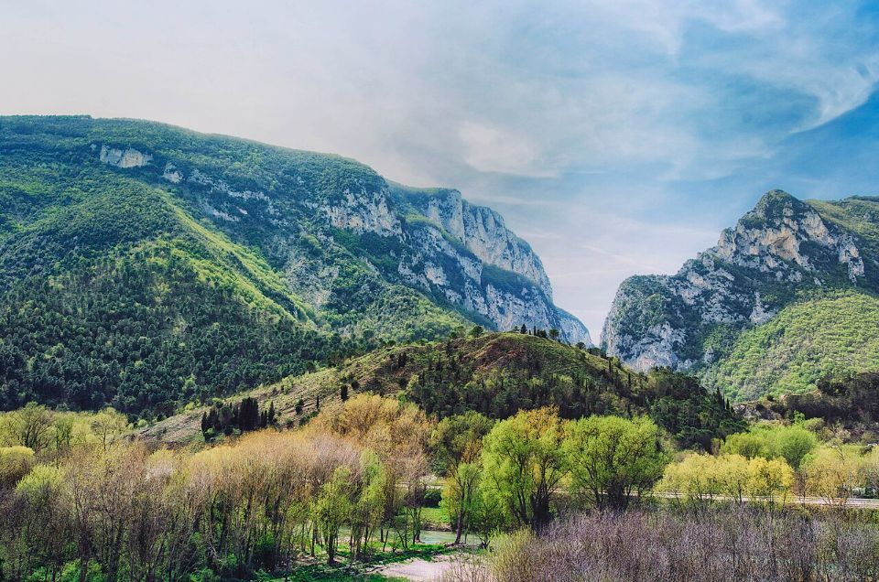
Bois de Frasassi

Slide 9
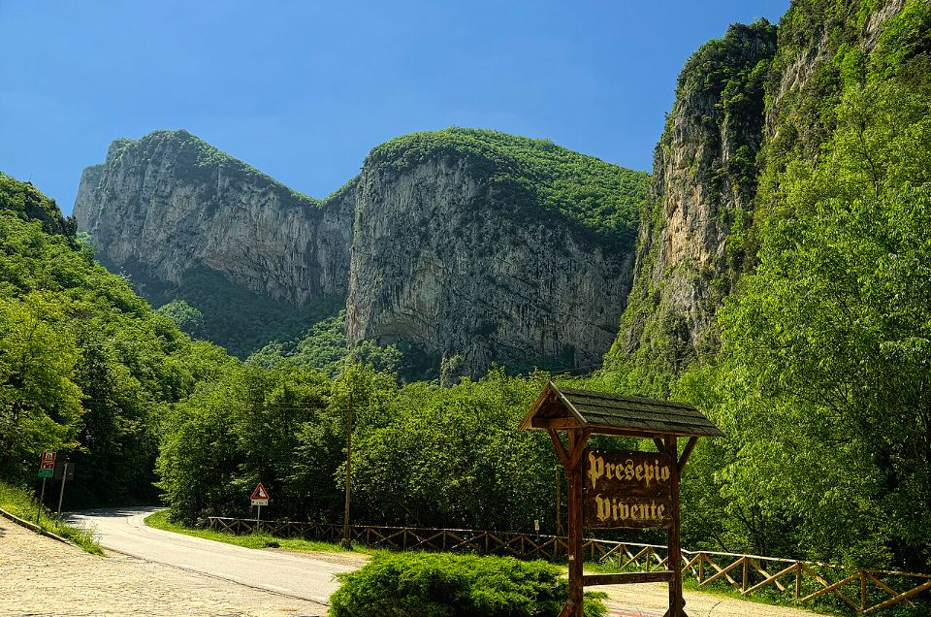
Gorges de Frasassi

Slide 10
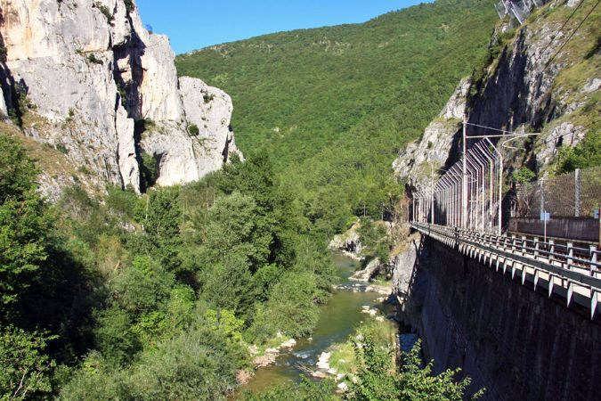
Route des Gorges de la Rossa

Slide 11
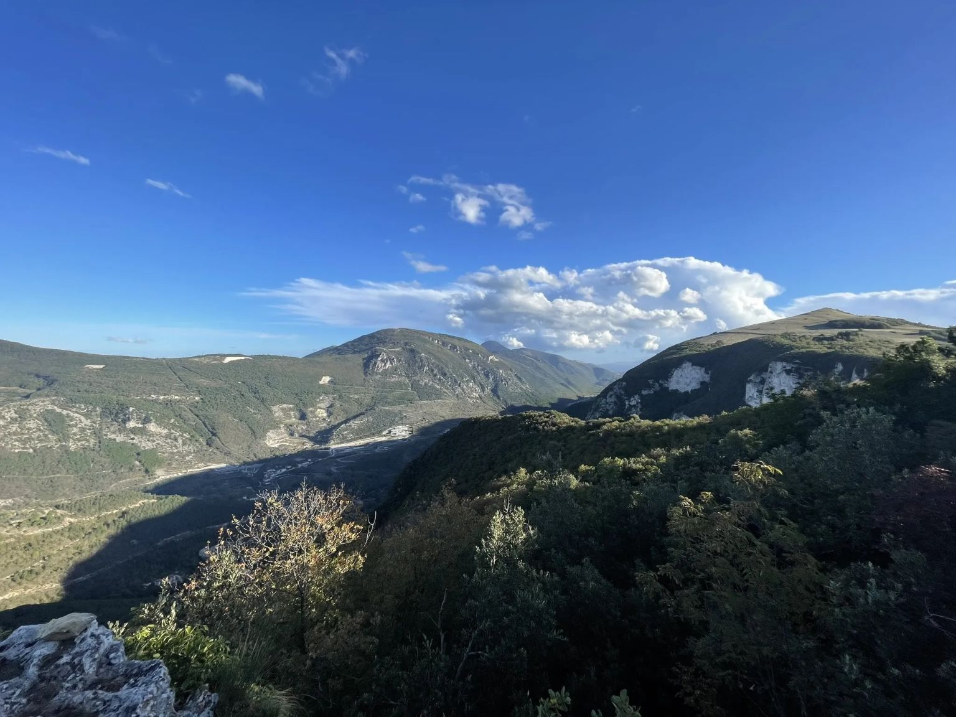
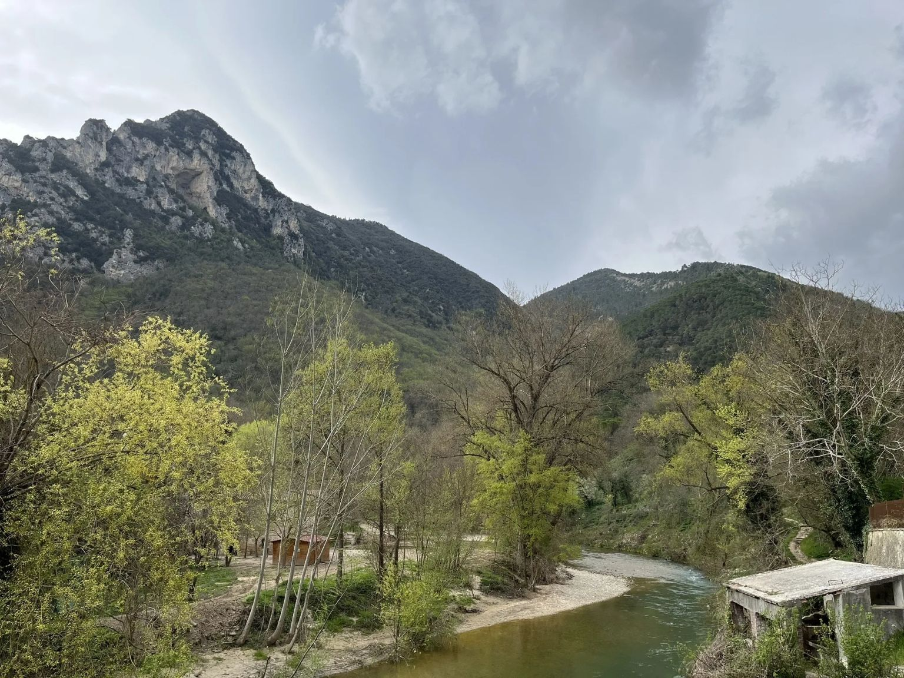

Slide 12
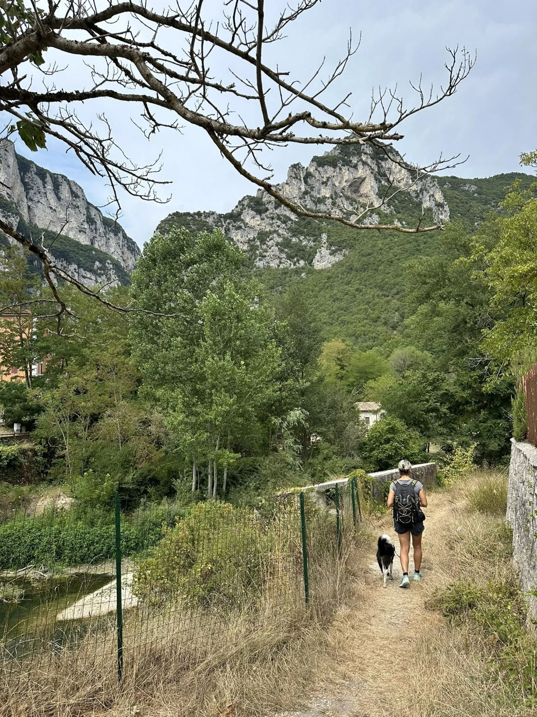

Slide 13
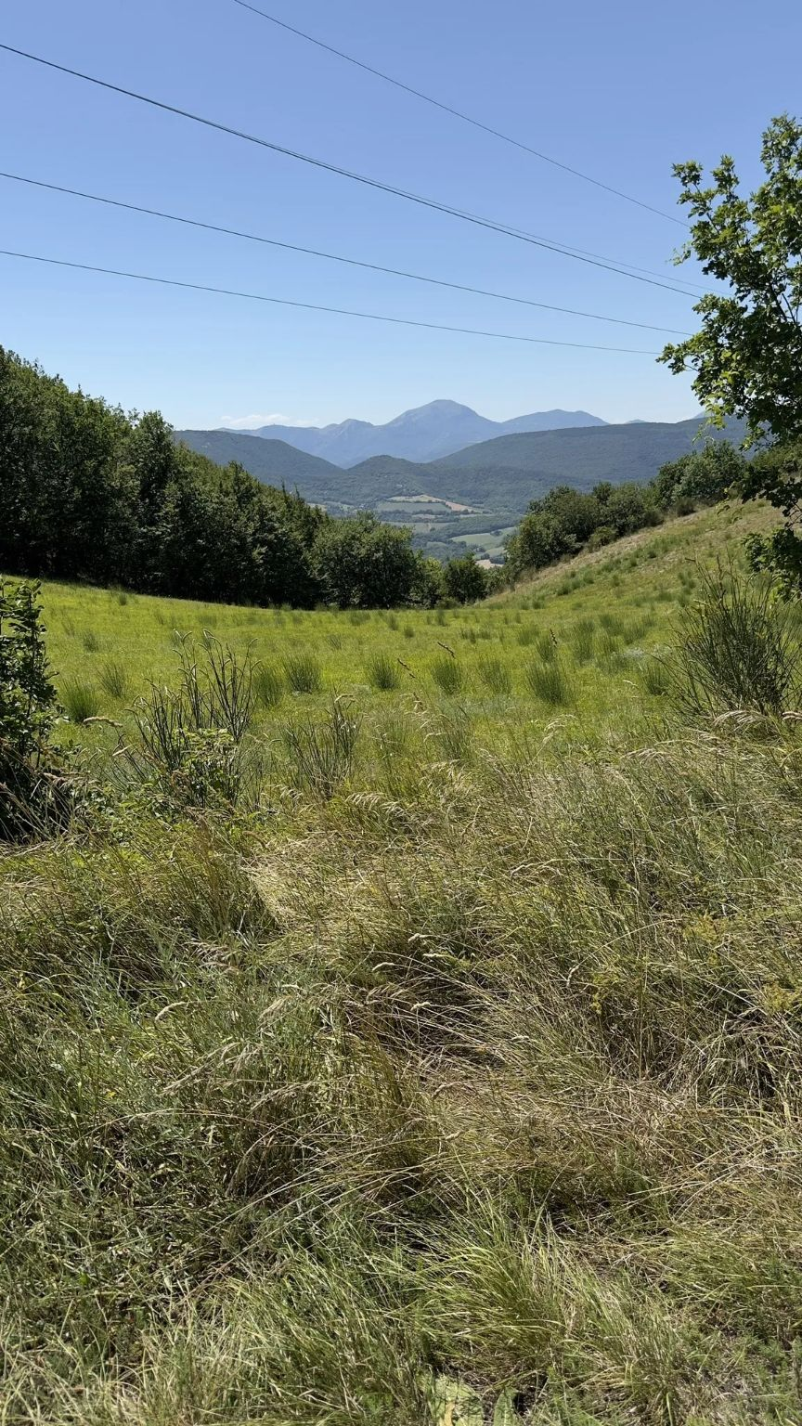

Slide 14
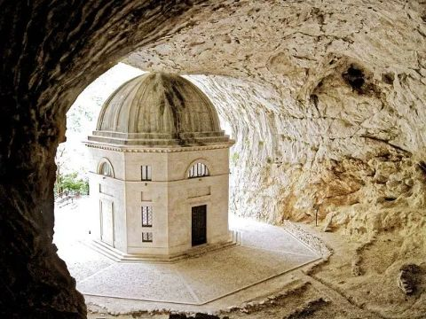
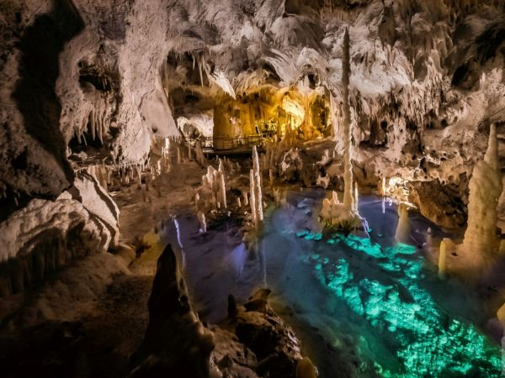
Tempio del Valadier

Slide 15
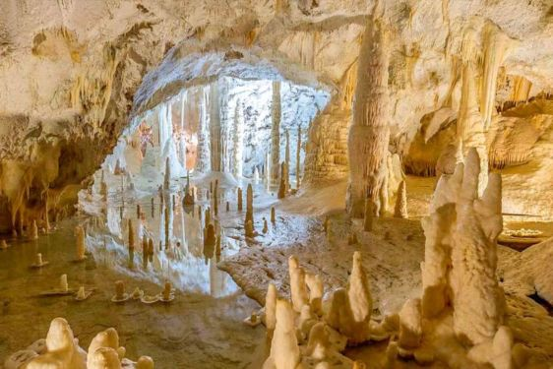
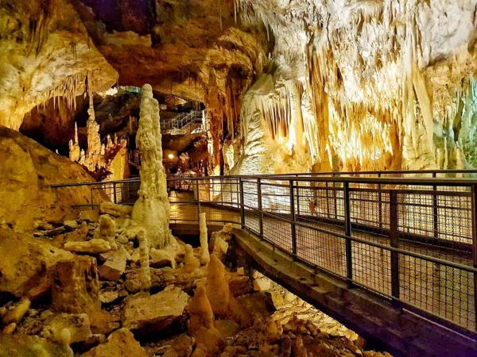

Slide 16
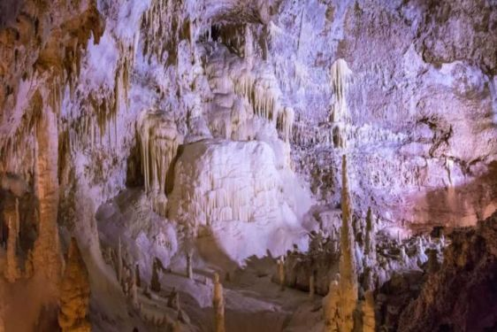
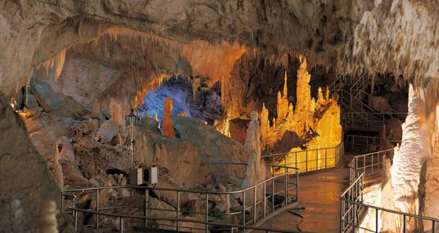

Slide 17
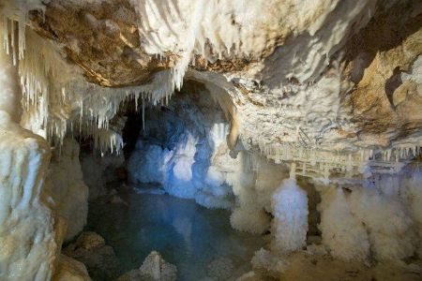
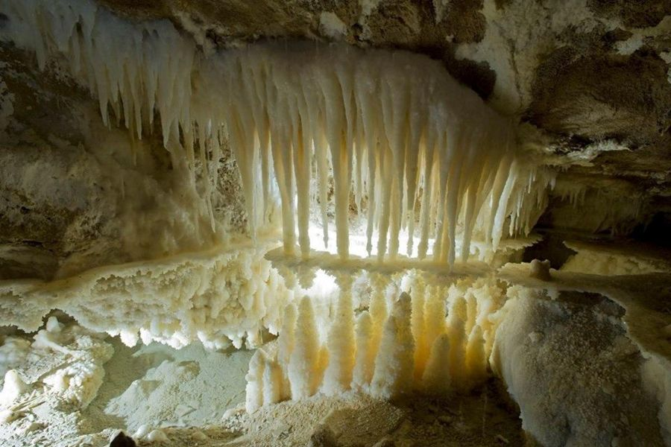

Slide 18
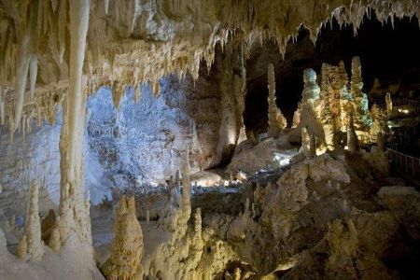
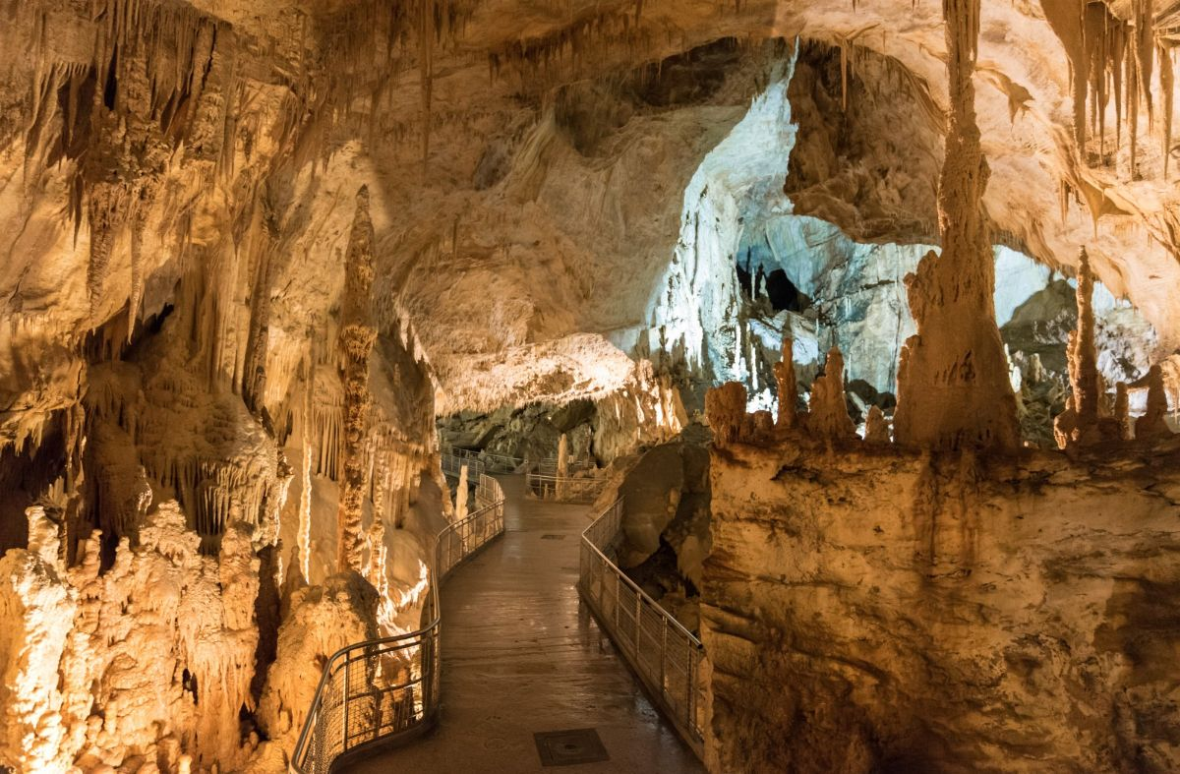

Slide 19
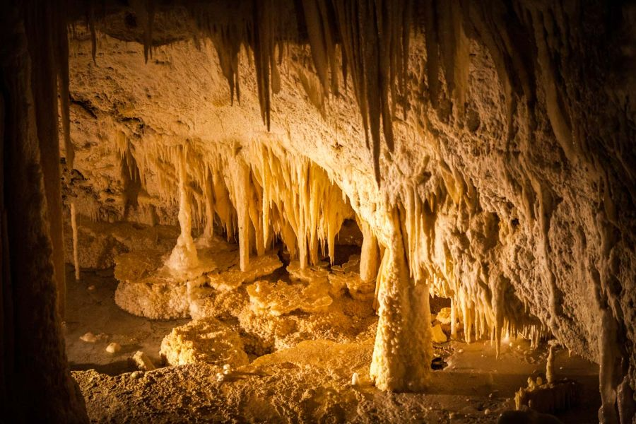
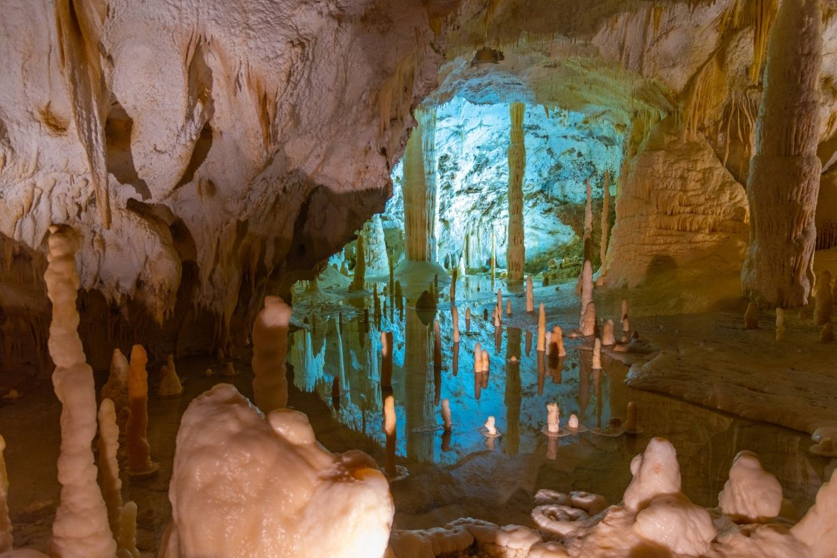

Slide 20
Lorient Vous A Présenté Les Grottes De Frasassi – Italienne
Sur La Suggestion De JackDidier
Les Images Et Le Son Du Net
Daniel

